Slide 1
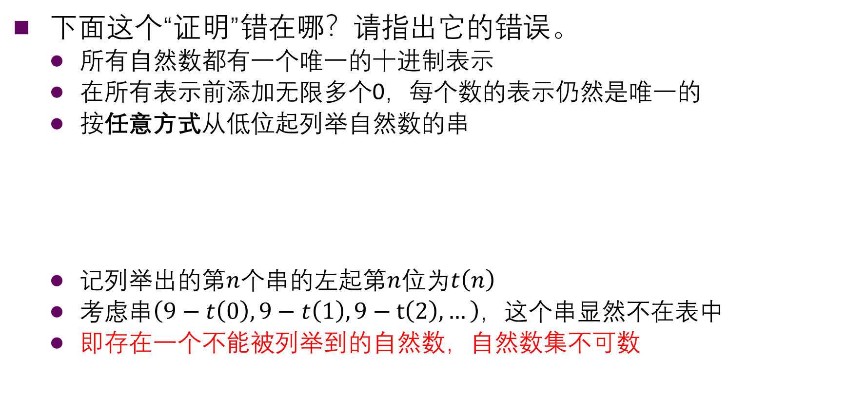
关于对角线方法……
下面这个“证明”错在哪？请指出它的错误。
所有自然数都有一个唯一的十进制表示
在所有表示前添加无限多个0，每个数的表示仍然是唯一的
按任意方式从低位起列举自然数的串
记列举出的第$n$个串的左起第$n$位为$t\left(n\right)$
考虑串$\left(9−t\left(0\right),9−t\left(1\right),9−t\left(2\right), …\right)$，这个串显然不在表中
即存在一个不能被列举到的自然数，自然数集不可数
t(n) | 9-t(n)
0 | 9
0 | 9
7 | 2
⋮ | ⋮
210
1
792
⋮
0 | 1 | 2 | 0 | …
1 | 0 | … | … | …
2 | 9 | 7 | 0 | …
⋮ | ⋮ | ⋮ | ⋮ | ⋮

